Slide 1
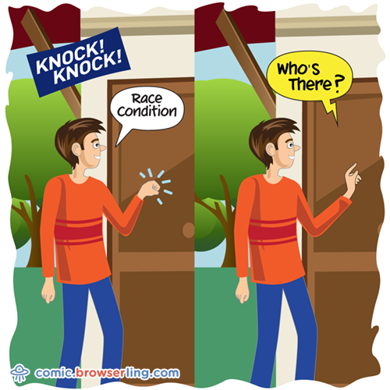
Tråde
-Andreas Jensen

Slide 2
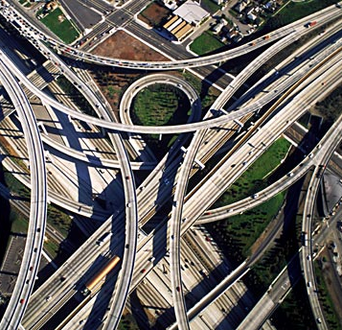
Hvad er tråde?
En tråd tillader at en process (app) kan køre forskellige dele parallelt
Mange fordele. Mange Ulemper.

Slide 3
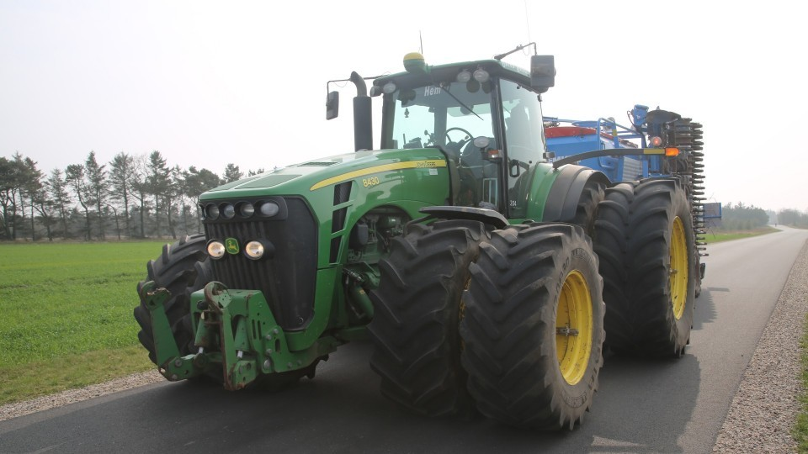
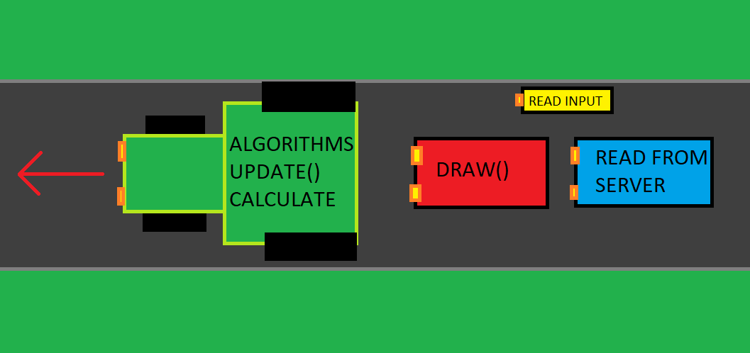
Single Thread
”Main” – min. 1 tråd
Køres sekventielt
Skaber ”kø”
Skal vente på ”tunge” metoder

Slide 4
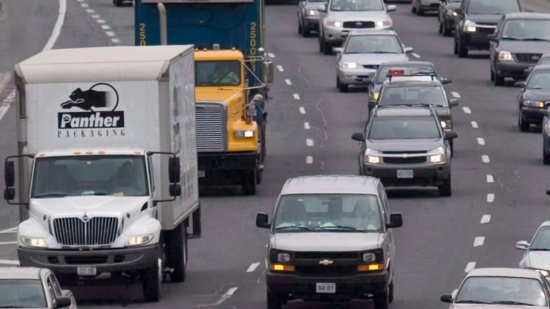
Multi threading

Slide 5
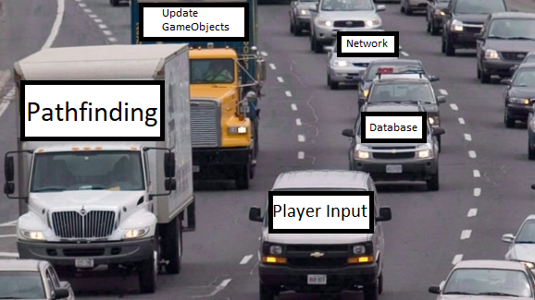
Multi threading

Slide 6
Multi threading
Tillader at man kan køre flere funktionalitet parallelt!
Responsive brugergrænseflade
Interagerer mens kode køres
Reducere den tid det tager at køre samme kode
Visse ting kan køre i baggrunden
Alle kan køre deres ”eget tempo”

Slide 7
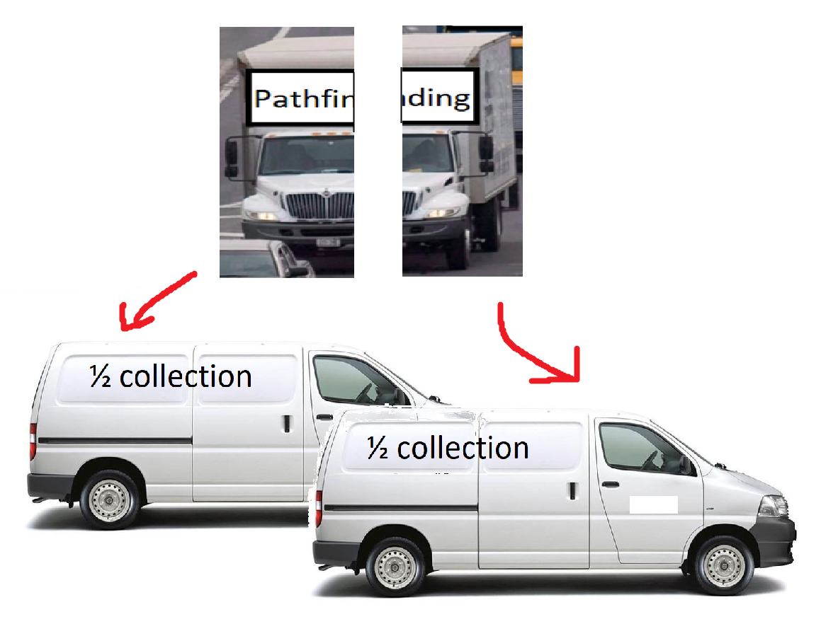
Fordele ”Tunge” opgaver
Sorterings algoritmer
Gennemgå store samlinger
Update:
Enemies
Projectiles
Player
Ect.

Slide 8
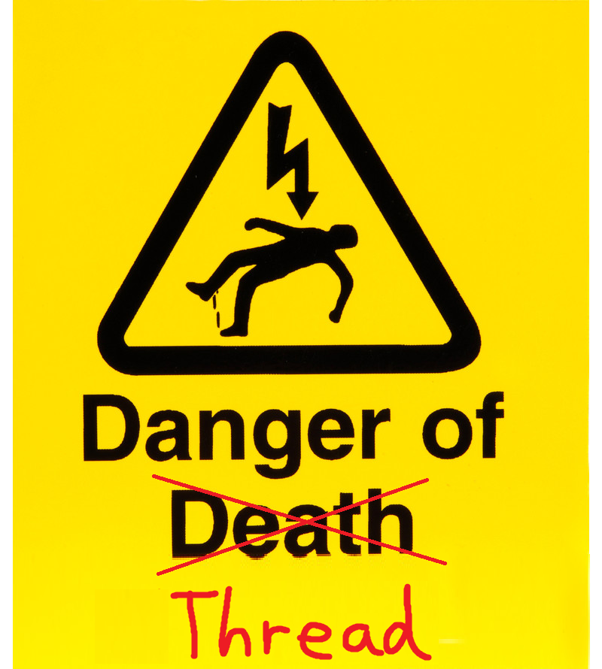
Ulemper ved tråde
Komplicere alt
Svært at debugge
Nye trusler:
Race Condition
Dead locks
Live locks
Starvation

Slide 9
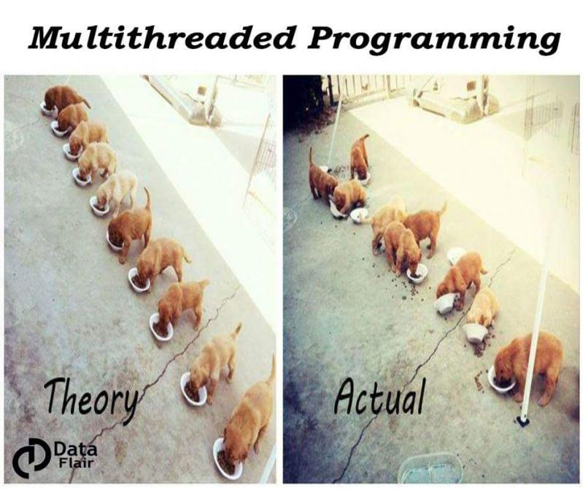
Synkroniseringsmekanismer
kontrollerer hvordan ressourcer tilgås
Løser Race Conditions
Gør det muligt at Dead Locks, Live Locks og Starvation opstår.

Slide 10

Synkroniseringsmekanismer
Lock
Aflåser indkapslede kode
Bruger objekter som låse
Mutex
Bruger ”Start/Stop” metoder
Virker på tværs af processor
WaitOne(100) – mutex kan bestemme hvor lang tid den vil vente
Semafor
Tillader et bestemt antal tråde at tilgå en ressource
Barrier

Slide 11
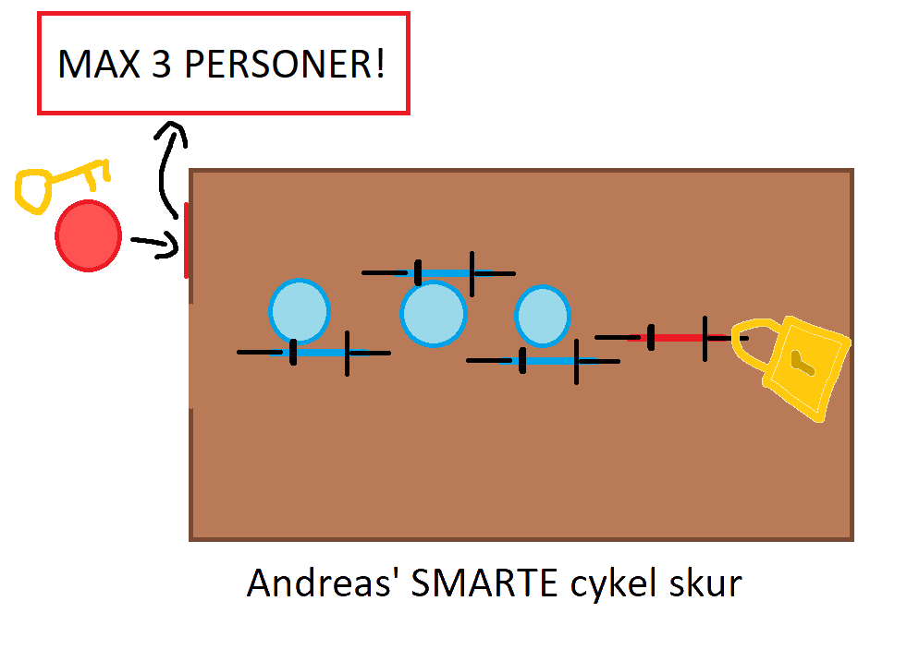

Slide 12
Deadlock
Skuret har en cykelplads med indbygget lås
Men kun én cykelplads
Man står i kø for at få cykelpladsen
Man må ikke gå ud før man har sat sin cykel i stativet
Der må max være 3 personer i skuret!

Slide 13
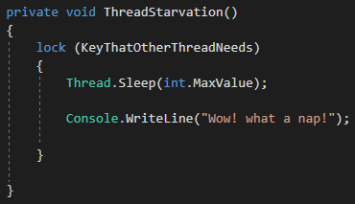
Starvation
Når en tråd ikke får nok CPU-tid til at gøre dens job ordenligt
Resultat af en/flere tråde som har taget ”nøglerne”
Den nægtes adgang
Men får omsider adgang
Når en progressbar ”ikke gør noget”

